Slide 1
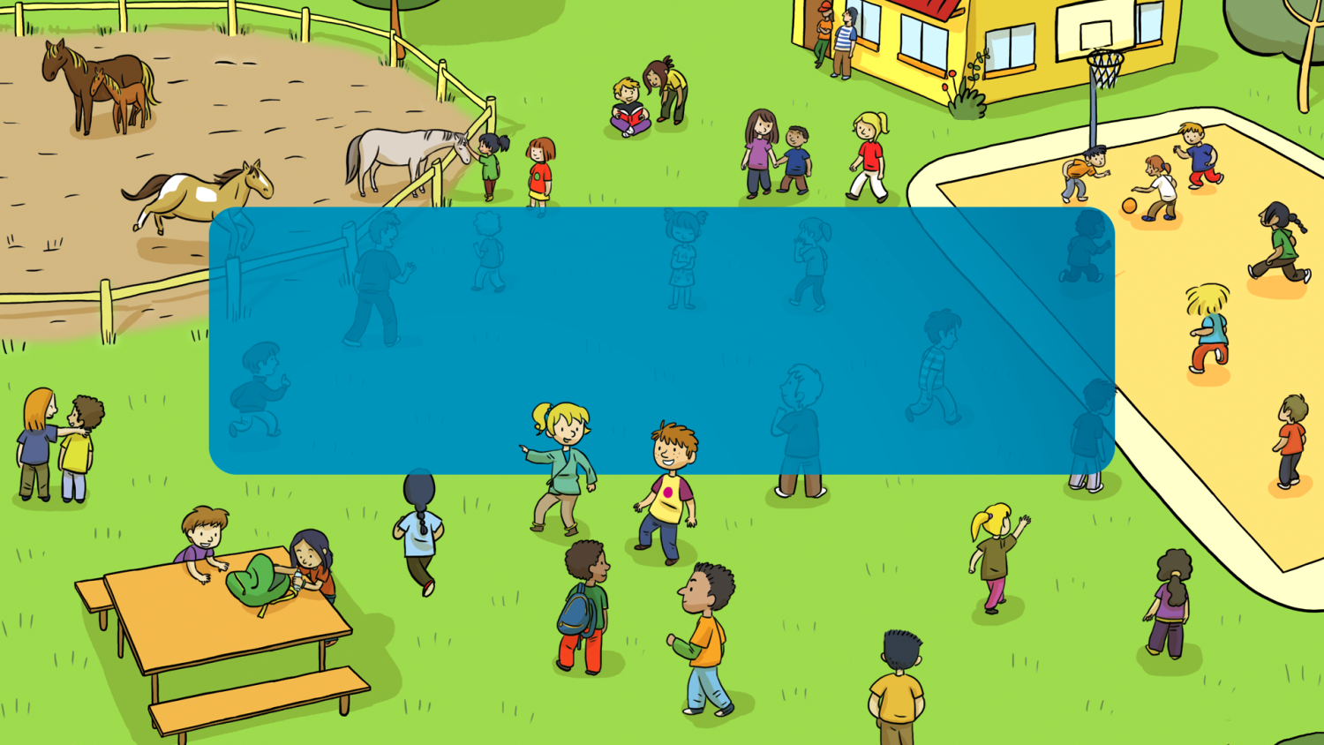
1706050205

Slide 2
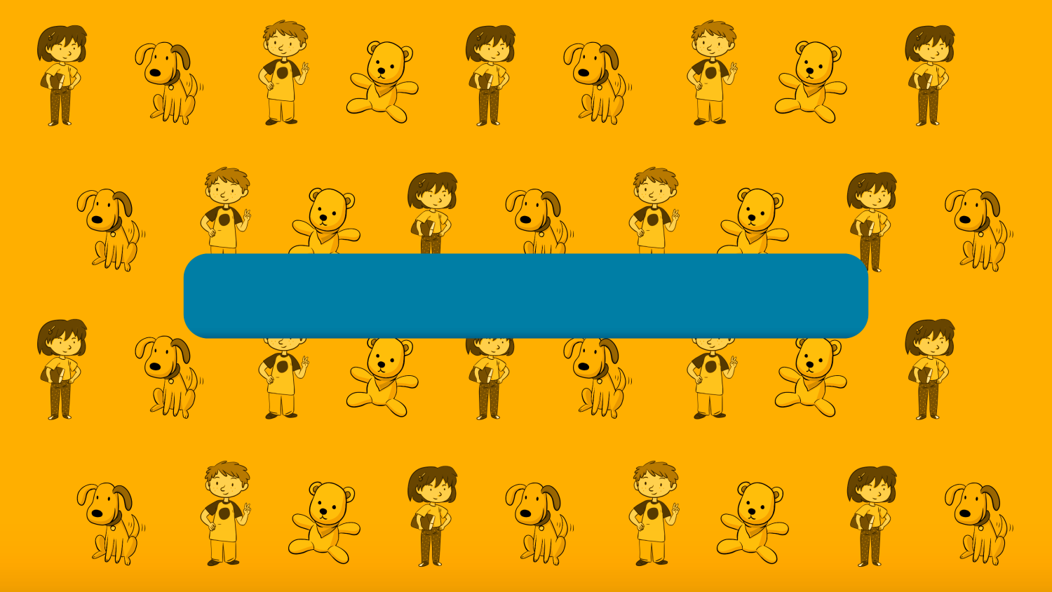

Slide 3
  Hi ha algun esport que no puguis fer
  si tens asma?

Slide 4
  Hi ha algun esport que no puguis fer
  si tens asma?
  No. Pots fer
  qualsevol esport

Slide 5
  Què succeeix en els bronquis quan tenim
  "xiulets“ o sibilacions?

Slide 6
  Què succeeix en els bronquis quan tenim
  "xiulets“ o sibilacions?
  El bronqui s'ha fet estret
  i passa menys aire

Slide 7
  Els nens amb asma han de portar a l'escola el seu…

Slide 8
  Els nens amb asma han de portar a l'escola el seu…
  Tractament de rescat (inhalador)

Slide 9
  Si tenim al·lèrgia a un animal i al tocar-lo en tenim símptomes, és important _______ bé les parts
  del cos que hagin tocat l'animal

Slide 10
  Si tenim al·lèrgia a un animal i al tocar-lo en tenim símptomes, és important _______ bé les parts
  del cos que hagin tocat l'animal
  Rentar-nos

Slide 11
  Els éssers humans necessitem respirar un gas
  per viure i desenvolupar-nos. Saps quin?

Slide 12
  Els éssers humans necessitem respirar un gas
  per viure i desenvolupar-nos. Saps quin?
  Oxigen o O₂

Slide 13
  Com he de posar-me
  el tractament de rescat?

Slide 14
  Com he de posar-me
  el tractament de rescat?
  Sempre
  amb càmera

Slide 15
  Si un nen té una crisi d'asma fent exercici,
  NO hem de col·locar-nos _______ d'ell,
  sinó que hem de permetre que li arribi bé l'aire

Slide 16
  Si un nen té una crisi d'asma fent exercici,
  NO hem de col·locar-nos _______ d'ell,
  sinó que hem de permetre que li arribi bé l'aire
  Al voltant/a sobre

Slide 17
  Quins símptomes produeix
  l'al·lèrgia al nas?

Slide 18
  Quins símptomes produeix
  l'al·lèrgia al nas?
  Esternuts i picor

Slide 19
  Què li passa al pulmó
  si fumes?

Slide 20
  Què li passa al pulmó
  si fumes?
  Es fa malbé/
  s'ennegreix

Slide 21
  Què li passa al pulmó durant la inspiració?

Slide 22
  Què li passa al pulmó durant la inspiració?
  El pulmó
  s'infla

